Slide 1

Unity 内存杂谈
万物-全端-XR-技术
李凌云

Slide 2
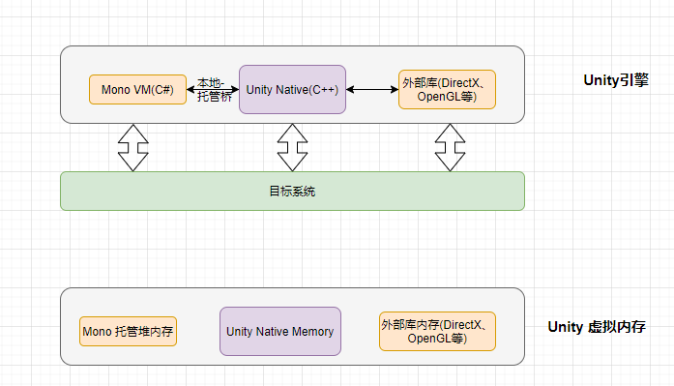
Unity内存架构
本地域 Unity Native Memory
引擎c++代码内存
Component分配的内存
资源对象(RawData)分配的内存
托管域 Mono/IL2CPP 托管堆内存
Loader Heap
GC Heap
栈
外部库（DirectX、OpenGL等）

Slide 3
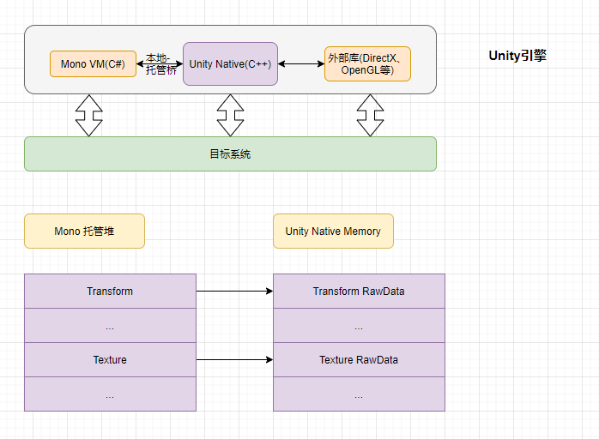
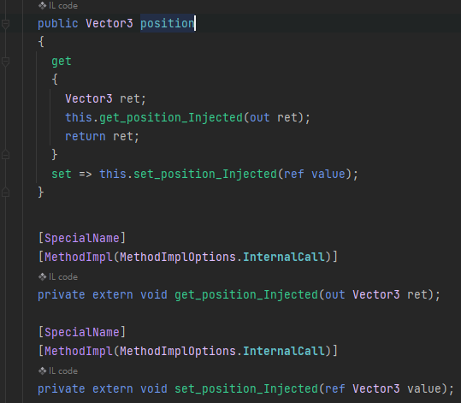
本地-托管桥
Wrapper包装类
Component，如Transform、Rigidbody
资源对象，如Texture、AnimationClip

Slide 4
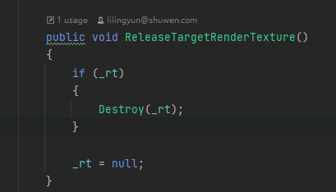
资源对象内存的管理
缓存资源对象
使用资源对象池
切换场景时回收（默认调用Resources.UnloadUnusedAssets()方法）
主动回收
Destroy 会在每一帧最后消毁对象
AssetBundle.Unload(true/false)
Resources.Unload(obj)
Resources.UnloadUnusedAssets()（异步）

Slide 5
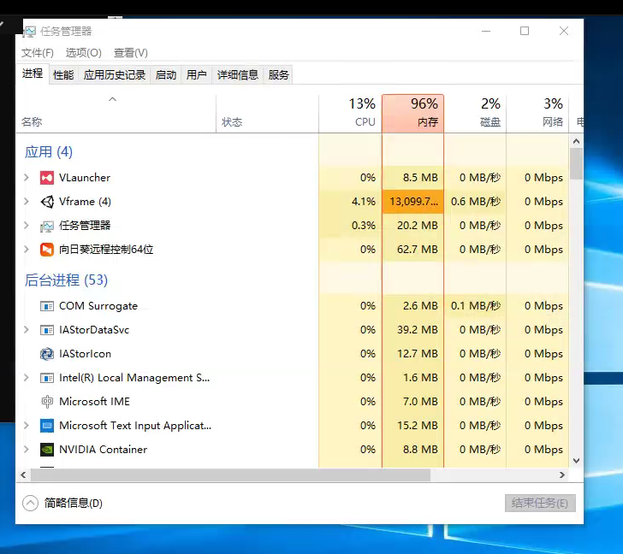
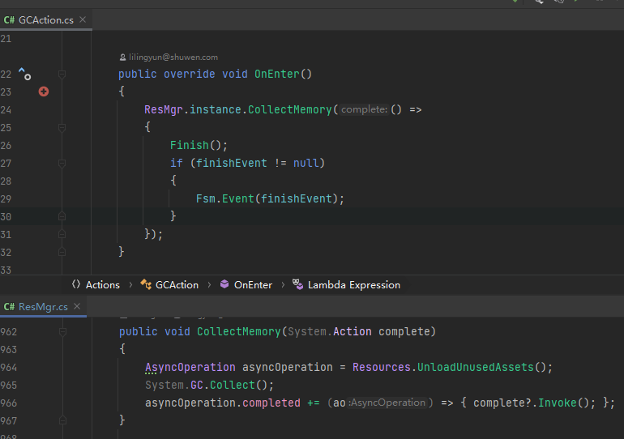
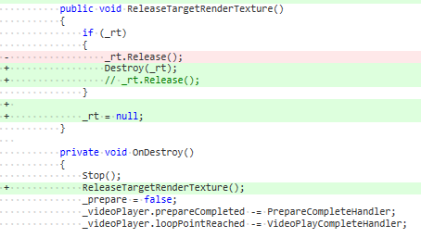
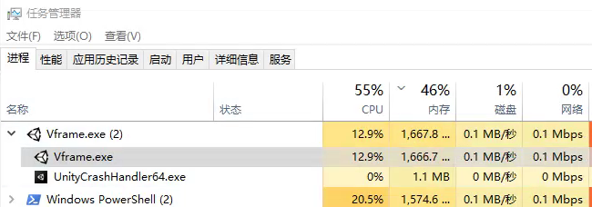
案例分析——鉴湖
问题：内存占用异常(96%)，但是没有发生crash。
解决过程：
根据之前的经验，基本上确定是MVideoPlayer组件的问题，老版本没有在OnDestroy时调用销毁RenderTexture，更为最新的MVideoPlayer组件，在进行了一晚的测试，结果内存占用还是一样；
由于没有发生crash，说明并不是内存泄漏，推测是Unity资源内存Destroy后，内存并没有真正的回收，再次播放视频时Unity向系统申请内存，当系统内存不够时，Unity又会自动回收一部分，所以程序最终没有crash，解决方式应该是需要手动回收内存；
新增手动回收内存后，持续一天的测试，观察到内存稳定，不再持续增长；
结论：
Unity资源对象建议主动Destroy；
Unity资源对象Destroy后内存并没有被释放，需要定期手动回收；

Slide 6
推论
RenderTexture是Texture的子类，RenderTexture其实是Unity Native层的一个Wrapper类，引用了Native(非托管)层的一块内存区域，RenderTexture作为C#层的对象会交由Mono/IL2CPP的托管堆托管，当RenderTexture对象被Destroy时，RenderTexture对象会置为null并被GC回收，但是RenderTexture对象引用的Native层的内存区域是否被回收取决于Unity引擎的内存策略，从实际的经验来看：
RenderTexture被Destroy时，其对应的Native层内存没有被回收，需要手动调用Resources.UnloadUnusedAssets()强制回收内存；
Unity引擎Native层的内存也有自动管理，但是具体策略不清楚，但可以确定的是Native层的GC和Mono/IL2CPP的托管堆的GC是不一致的，而且当系统内存不够时，Unity引擎Native层也会触发GC（内存接近100%，但是不会发生Crash）,另外场景切换时会自动调用Resources.UnloadUnusedAssets()强制回收内存。

Slide 7
.NET 内存结构
Loader Heap: contains CLR structures and the type system,uncontrol by GC
High Frequency Heap: statics, MethodTables, FieldDescs, interface map
Low Frequency Heap: EEClass(Execution Engine), ClassLoader and lookup tables
Stub Heap: stubs for CAS(Code Access Security ), COM wrappers, P/Invoke
Large Object Heap: memory allocations that require more than 85k bytes
GC Heap: user allocated heap memory private to the app
JIT Code Heap: memory allocated by mscoreee (Execution Engine) and the JIT compiler for managed code
Process/Base Heap: interop/unmanaged allocations, native memory, etc

Slide 8
Mono/IL2CPP 托管堆和栈
栈/堆栈
值类型
托管堆
引用类型
装箱和拆箱
问题1：值类型总是保存在栈上吗？
问题2：装箱和拆箱哪个消耗更高？

Slide 9
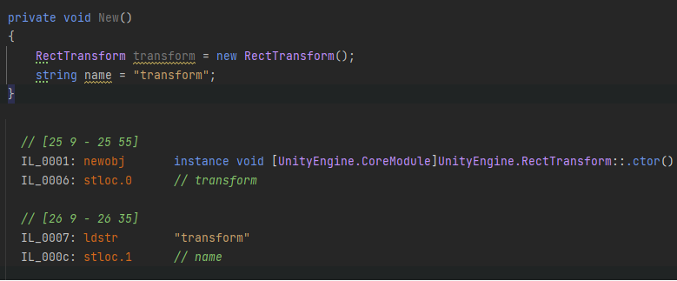
字符串
string 是值类型还是引用类型？
string 的特性
1.创建特殊性： String 对象不以 newobj 指令创建，而是 ldstr 指令创建。在实现机制上， CLR 给了特殊照顾来优化其性能。
2.String 类型是.NET 中不变模式的经典应用，在 CLR 内部由特定的控制器来专门处理 String 对象。
3.应用上， String 类型表现为值类型语义；内存上，String 类型实现为引用类型，存储在托管堆中。
4.两次创建内容相同的 String 对象可以指向相同的内存地址。
5.String 类型被实现为密封类，不可在子类中继承。
6.String 类型是跨应用程序域的，可以在不同的应用程序域中访问同一 String 对象。

Slide 10
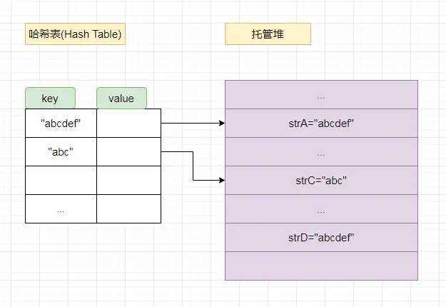
字符串驻留机制
CLR/Mono VM 对于相同的字符串，不会分别分配内存空间，而是共享同一内存，同时运行时内部维护了一个哈希表（Hash Table）来管理其创建的大部分 string 对象，Key 为 string 本身，而 Value 为分配给对应的 string 的内存地址。

Slide 11
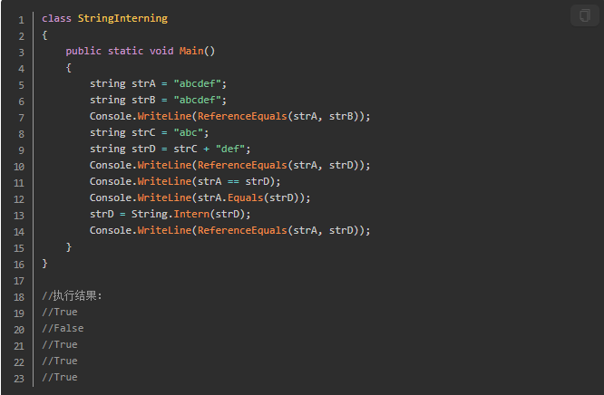
字符串API
public static bool ReferenceEquals(object objA, object objB) 比较内存地址
public static string Intern(string str); 将字符串添加到字符串的内部哈希表中
public static string IsInterned(string str); 判断字符串是否存在于字符串的内部哈希表中
参考：Unity 再聊C#字符串——https://www.jianshu.com/p/7075ce7ad393

Slide 12
Mono 托管堆的GC（垃圾回收器）
在1.X到2.X的版本中，MONO集成了BOEHM（贝母）内存管理及回收算法;
在3.X或更高版本中，则开始启用SGEN内存管理及回收算法。

Slide 13
常见的GC算法
Reference Counting 引用计数法（无法解决循环引用的问题）
Mark-Sweep 标记清除法
Mark-Compact 标记压缩算法（老年代）
.NET Generational 分代算法（复制算法，新生代）
Boehm(贝母算法)
SGen （Mono）混合Mark-Sweep和Generational算法
Unity Incremental GC（渐进式GC）
IL2CPP：升级版本的Boehm(贝母算法)

Slide 14

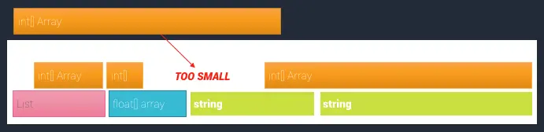
Mark-Sweep 标记清除法
标记-清除算法将垃圾回收分为两个阶段：标记阶段和清除阶段。一种可行的实现是，在标记阶段，首先通过根节点，标记所有从根节点开始的可达对象。因此，未被标记的对象就是未被引用的垃圾对象；然后，在清除阶段，清除所有未被标记的对象。
1)Mark phase(标记阶段)：标记的过程其实就是，遍历所有的GC Roots，然后将所有GC Roots可达的对象标记为存活的对象。
2)Sweep phase(清除阶段)：清除的过程将遍历堆中所有的对象，将没有标记的对象全部清除掉。
缺点：效率低，产生内存碎片；

Slide 15
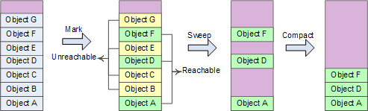
Mark-Compact 标记压缩算法
阶段1: Mark-Sweep 标记清除阶段，先假设heap中所有对象都可以回收，然后找出不能回收的对象，给这些对象打上标记，最后heap中没有打标记的对象都是可以被回收的；
阶段2: Compact 压缩阶段，对象回收之后heap内存空间变得不连续，在heap中移动这些对象，使他们重新从heap基地址开始连续排列，类似于磁盘空间的碎片整理。

Slide 16
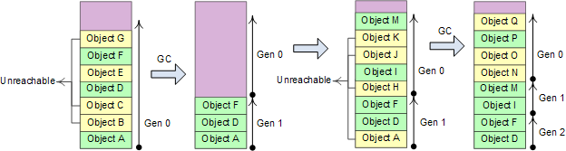
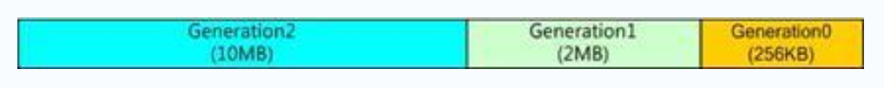
Generational 分代算法
.NET将heap分成3个代龄区域: Gen 0、Gen 1、Gen 2，相应的GC有3种方式： # Gen 0 collections, # Gen 1 collections, #Gen 2 collections。如果Gen 0 heap内存达到阀值，则触发0代GC，0代GC后Gen 0中幸存的对象进入Gen1。如果Gen 1的内存达到阀值，则进行1代GC，1代GC将Gen 0 heap和Gen 1 heap一起进行回收，幸存的对象进入Gen2。第 0 代大约 256KB，第 1 代 2MB，第 2 代 10MB。

Slide 17
Boehm(贝母算法)
BOEHM属于一个开源项目，其实现为支持C/C++的内存管理及GC，在C/C++项目中，将分配内存部分接口(malloc或者其他分配内存等接口)替换成BOEHM提供的内存分配接口(GC_malloc)，则可以在C/C++项目中实现内存自动管理，无需手动调用free等释放内存接口。
BOEHM算法采用标记清除法，BOEHM会记录所有从堆中分配的内存，在标记阶段通过访问根节点，并遍历到叶子节点，最终将所有存在引用的内存都标记出来，而未标记的内存将被清除释放掉。

Slide 18
SGen 算法
features:
Two generations.
Multi-threaded.
Mostly precise scanning (stacks and registers are scanned conservatively).
Two major collectors:
Copying for nursery/minor collections.
Mark and Sweep for the old generation and major collector.
Per-thread fragments for fast per-thread allocation.
Uses write barriers to minimize the work done on minor collections.
Concurrent garbage collection.
Multi-core garbage collection.
Stop the world, meaning that during garbage collection, the program is stopped.
SGen-GC manages memory in four groups:
The nursery, where new small objects are allocated.
Large object store, where large objects are allocated.
Old generations, where small objects are copied to.
Pinned chunks, for objects that have been pinned-allocated.
官方链接：https://www.mono-project.com/docs/advanced/garbage-collector/sgen/

Slide 19
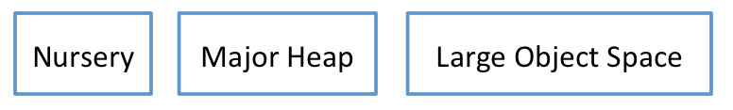
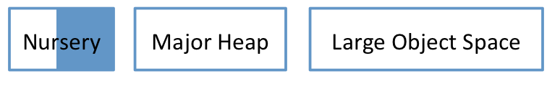
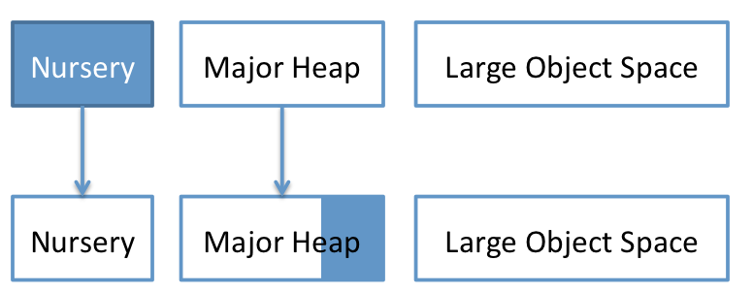
SGen 算法
SGen uses three heaps to allocate your objects: the nursery, the major heap and the large object space.The Nursery is the “Young Generation” while our “Major Heap” corresponds to the “Old Generation”.
During the course of execution of your program, you will create some objects with long live spans and others that are short lived. Your objects are initially allocated in an area of memory called the nursery.
It stops your threads and moves all of the live objects from the nursery into the major generation clearing the nursery in the process.
As the objects are evacuated, they are moved into the major heap. If there is not enough memory in the major heap, then a major collection is triggered. If the major collection fails to free up enough memory, then SGen might request more memory from the operating system (this is the default).
SGen considers any objects using more than than 8,000 bytes to be large objects (SGEN_MAX_SMALL_OBJ_SIZE). Large objects are not actually allocated on the nursery, instead they are tracked by the Large Object Space (LOS) manager.
参考：https://www.mono-project.com/docs/advanced/garbage-collector/sgen/working-with-sgen/

Slide 20
内存策略
避免频繁的创建新的对象
使用内存/对象池
在必要的时候主动调用GC.Collect() 方法

Slide 21
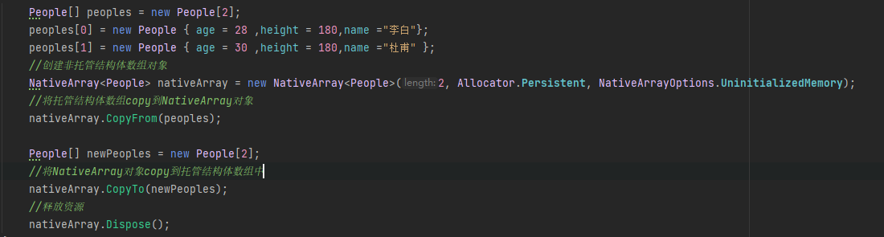
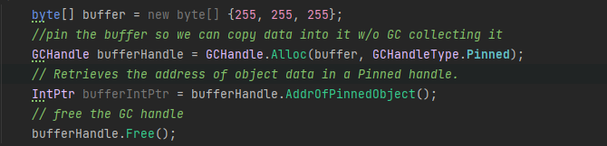
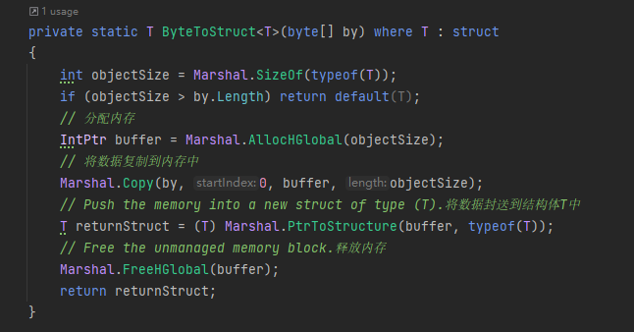
非托管内存（本地内存）
.NET/Mono
GCHandler 提供从非托管内存访问托管对象的方法。
Marshal 提供一个方法集合，用于分配非托管内存、复制非托管内存块、将托管类型转换为非托管类型，以及与非托管代码交互时使用的其他各种方法。
Unity
NativeArray 向托管代码公开本地内存缓冲区，使其能够在托管代码和本地代码之间共享数据，而不需要花费编组(marshalling)成本。NativeArrays提供了一套系统，允许它们与Jobs一起安全使用，并自动跟踪内存泄漏。

Slide 22
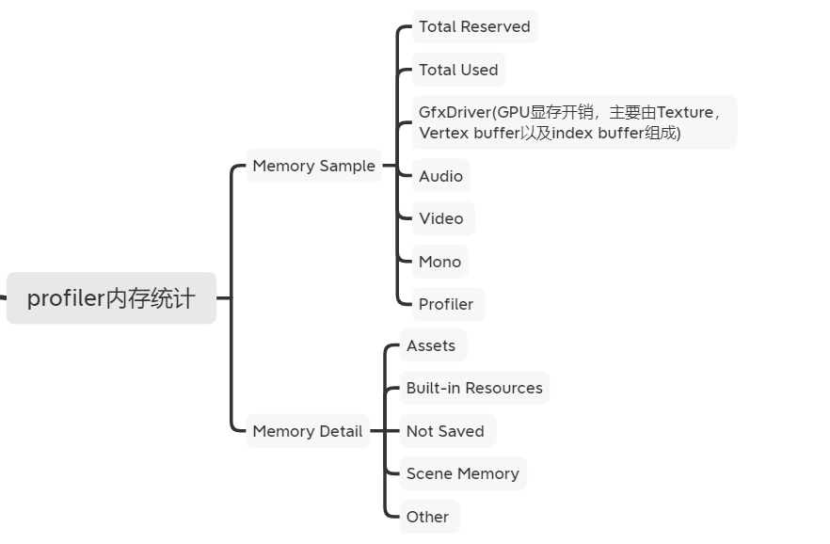
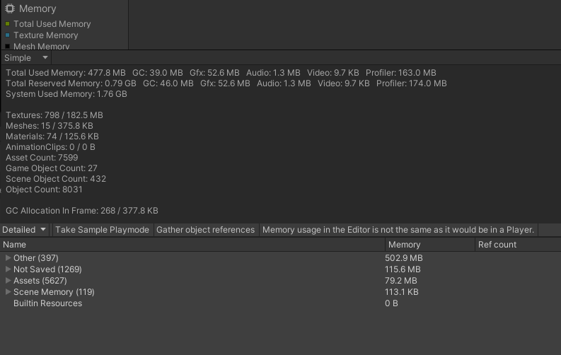
Unity Profiler 内存统计
Reserved Total 和 Used Total 为Unity引擎在内存方面的总体分配量和总体使用量。 一般来说，引擎在分配内存时并不是向操作系统 “即拿即用”，而是首先获取一定量的连续内存，然后供自己内部使用，待空余内存不够时，引擎才会向系统再次申请一定量的连续内存进行使用。Reserved Total 的内存占用量略大于 Used Total， 且两者走势基本一致。
注意：对于绝大多数平台而言，Reseved Total内存 = Reserved Unity内存 + GFX内存 + Mono内存
GFX内存 为底层显卡驱动所反馈的内存分配量，该内存分配由底层显卡驱动所控制。一般来说，该部分内存占用主要由渲染相关的资源量所决定，包括纹理资源、Mesh资源、Shader资源以及解析这些资源的相关库所分配的内存等。
托管堆内存 表示项目运行时代码分配的托管堆内存分配量。对于使用Mono进行代码编译的项目，其托管堆内存主要由Mono分配和管理；对于使用IL2CPP进行代码编译的项目，其托管堆内存主要由Unity自身分配和管理。目前，除iOS平台外，其他平台的绝大多数项目还在使用Mono来进行代码编译。
对于Mono早期版本，Mono堆内存来说，由于Mono自身的限制，其堆内存分配是 “只升不降” 的，即内存一旦分配给Mono，不论以后该内存是否继续被使用，都不会再归还给系统。因此，建议对于代码的堆内存分配进行严格的控制，避免不必要的Mono堆内存分配。

Slide 23
Unity Profiler 内存统计
Profiler.GetMonoHeapSizeLong 返回Mono堆的大小
Profiler.GetMonoUsedSizeLong 返回当前已经使用Mono堆的大小
Profiler.GetTotalReservedMemoryLong 返回Unity申请的总内存的大小
Profiler.GetTotalAllocatedMemoryLong 返回Unity已经分配的内存的大小

Slide 24
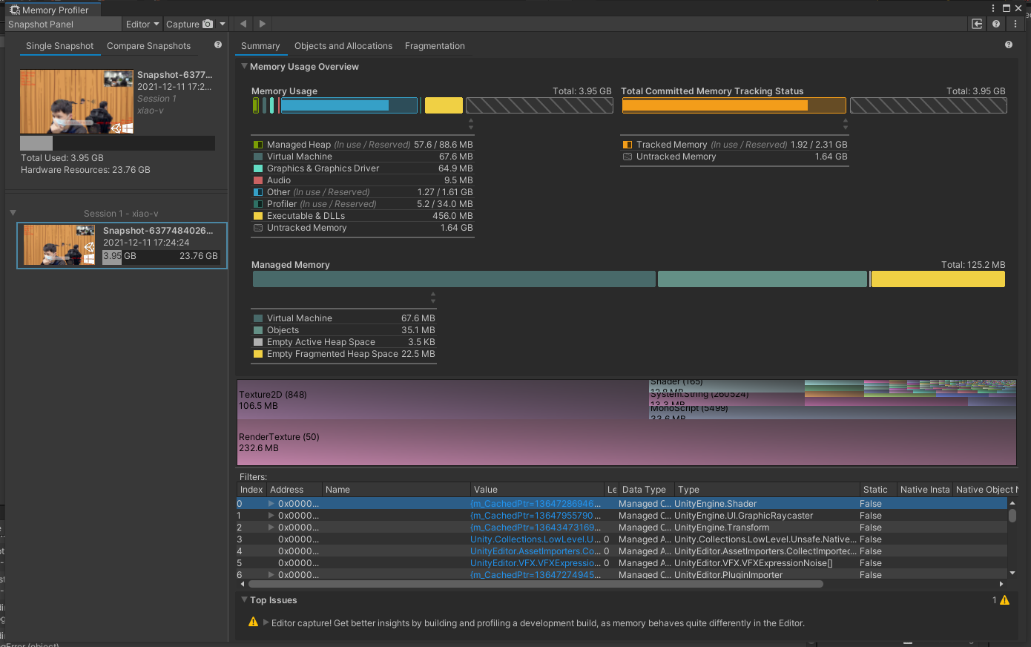
Unity Memory Profiler
支持内存快照
目前还是Preview版

Slide 25
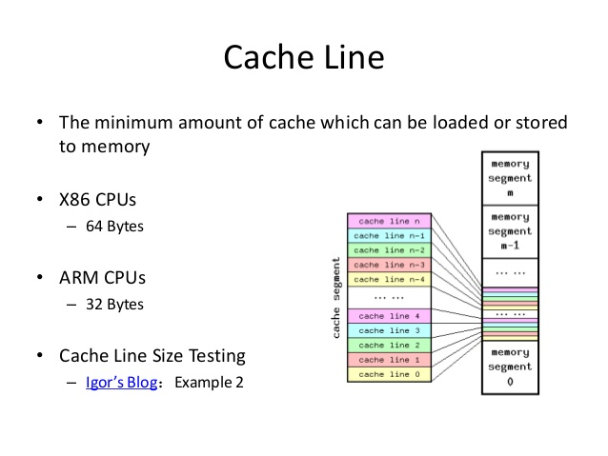
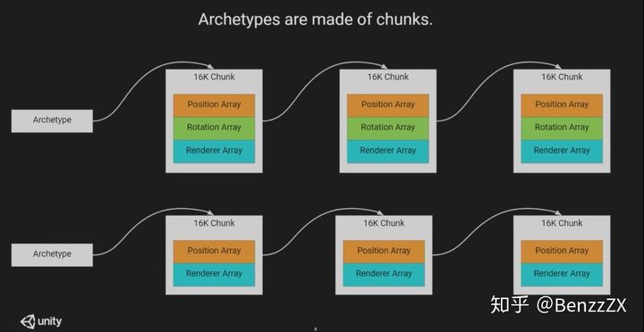
ECS 中的内存优化策略
CPU访问速度
每个缓存里面都是由缓存行组成的，缓存系统中是以缓存行（cache line）为单位存储的。缓存行是2的整数幂个连续字节，一般为32-256个字节。
在Unity ECS中，并不只是对Entity进行分组，而是连着Entity对应的Component一起进行分组 - 称作Archetype。每一种Component都存放在连续内存里，而这些Component对应的内存又被分割成固定长度被打包在一块固定大小的内存里 - 称作Chunk，满足一类Archetype的多个Chunk又被一个LinkedList连接起来存于满足条件的Archetype。通过这样的方式提高缓存命中率，大幅提高性能。
 | 寄存器 | L1 | L2 | L3 | 内存 | 磁盘
速度 | 1个cpu周期 | 约3个cpu周期 | 约10个cpu周期 | 约40-45个cpu周期 | 约数百个cpu周期 | 几千~数万个cpu周期

Slide 26
谢谢
reference:
《Unity 内存优化（第二版）》
《深入理解C#（中文第三版）》
《你必须知道的.NET》

